Slide 1
Android Room 解析

Slide 2
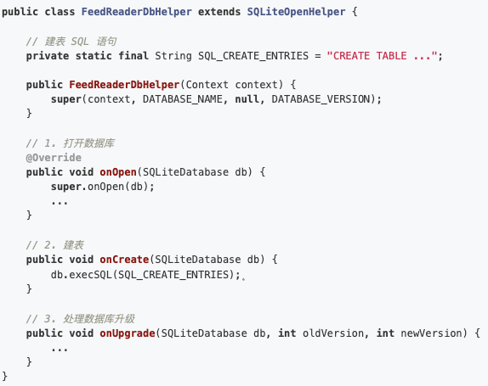
SQLite 使用

Slide 3
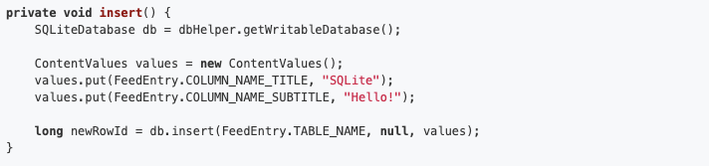
SQLite 使用
插入数据

Slide 4
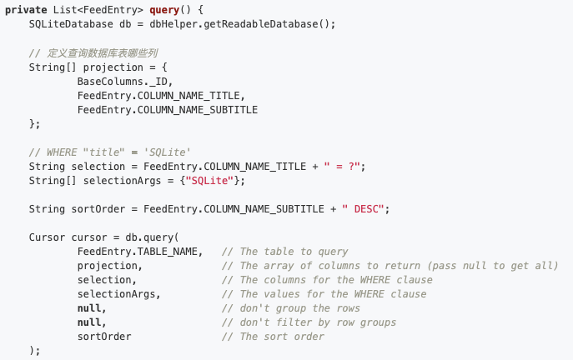
SQLite 使用
查询

Slide 5
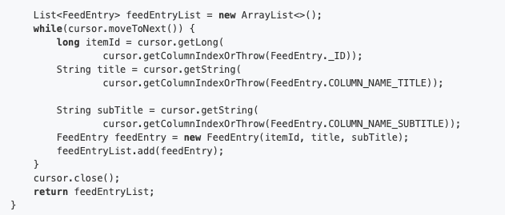
SQLite 使用
查询

Slide 6
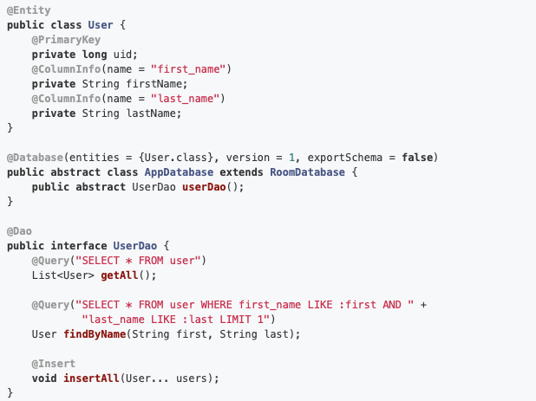
Room 使用
定义数据库、表和DAO

Slide 7
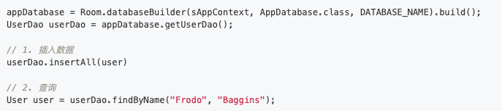
Room 使用
使用

Slide 8
Room 在 SQLite 上提供了一个抽象层，以便在充分利用 SQLite 的强大功能的同时，能够流畅地访问数据库。
如官方定义所说，Room是对SQLite的抽象，让我们可以更加方便且安全地使用SQLite数据库。
Private & Confidential

Slide 9
androidx 支持库对 SQLite 的抽象
SQL语句的抽象
SQLiteDatabase 的抽象
SQLiteOpenHelper 的抽象

Slide 10
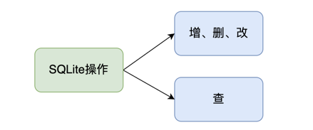
SQL语句的抽象
SQLite 数据库"增删改查"四种基本操作其实可以分为两类：
“增删改”可以返回哪一行受了影响或者总共多少行受影响之类的信息，而“查”则返回的是Cursor。

Slide 11
SQL语句的抽象
如前所述，可以调用 SQLiteDatabase 的 insert、delete和update 方法分别进行增删改，这其实是Android对SQLite进行的基础封装，最终的实现都是通过一个叫SQLiteStatement类来完成的，SQLiteStatement顾名思义就是SQLite声明的意思。
SQLiteStatement又继承自SQLiteProgram这个类，SQLiteProgram的主要作用是编译SQL语句，就是对SQL语句中的占位符(?)进行bindNull, bindLong, bindString等绑定工作。

Slide 12
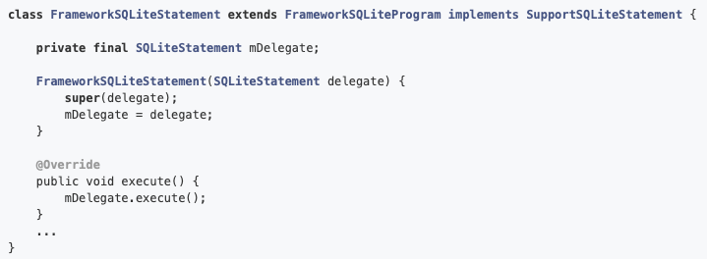
SQL语句的抽象
Room 对增删改的支持也是通过 SQLiteStatement。所以 Room 对 SQLiteProgram 和 SQLiteStatement 进行了封装，以一种几乎完全映射的方式定义了 SupportSQLiteProgram和 SupportSQLiteStatement 两个接口。并且使用“静态代理模式”又把相应的职责委托给了原本的 SQLiteProgram 和 SQLiteStatement。
Room 对增删改 SQL 的抽象，还是非常接近于原生的 SQLite 的，这种抽象更多的是为了做隔离。

Slide 13
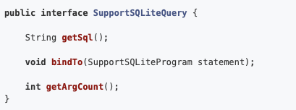
SQL语句的抽象
再来看看查询。其实查询 SQL 与增删改并没有太多不同，只是我们必须通过的 query 方法来执行，以便获取Cursor。Room将查询 SQL 抽象为了SupportSQLiteQuery 接口。

Slide 14
SQLiteDatabase 的抽象
SQLiteDatabase 指的就是通过 SQLiteOpenHelper 的 getWritableDatabase 或者 getReadableDatabase 返回的数据库对象。
Room对于 SQLiteDatabase 的抽象比较简单，几乎完全映射了 SQLiteDatabase 的方法，并且做了一些收缩。
SupportSQLiteDatabase 最主要的“收缩”体现在 query 方法上。SQLiteDatabase 上的 query 方法的重载有很多个，虽然给了你很多种方式，但是我们依然不喜欢使用，主要原因在于这些方法要传的参数实在是太多了，最少的一个重载方法要传7个参数，多的要传9个参数，这并不是说 Android 对于 SQLite 的封装有问题，问题在于如果你不想写查询SQL语句的话，就只能通过这种方式来帮你拼接出来真正的 SQL 语句，而查询 SQL 包含的情况实在是太多了，必须需要这么多参数才能明确。

Slide 15
SQLiteDatabase 的抽象
那我写 SQL 还不行吗？！嗯，其实，也不太行。
1. SQL 语句的正确性无从保证，只有到运行时才能检验，哪怕你只是手误敲错了一个字符，也只能等到运行时抛出异常才能发现。
2. 稍微复杂一点的查询 SQL 语句几乎都需要绑定一些参数，如果我们使用字符串拼接的方式，把参数直接拼接到SQL中，不使用selectionArgs，这既不优雅又容易犯错；如果我们使用占位符+selectionArgs，那匹配占位符和selectionArgs也不是件容易的事，有个五六个占位符就够你对照一会了，况且selectionArgs还必须是String的，其它类型的参数还必须转成String类型。

Slide 16
SQLiteDatabase 的抽象
Room 解决这些问题的方式就是，使用注解+注解处理器的方式在编译时就验证SQL语句的正确性，尽早发现可能的问题，并且帮我们生成最终的SQL语句，保证占位符与绑定参数的对应。体现在SupportSQLiteDatabase上就是大幅简化查询方法（减少到只有两个种类，4个方法），内部通过 SQLiteDatabase 的 rawQueryWithFactory 方法去真正地执行查询。

Slide 17
SQLiteOpenHelper 的抽象
打开数据库的方式是通过 SQLiteOpenHelper：
1. 创建数据库，onCreate方法。
2. 升级/降级数据库，onUpgrade/onDowngrade方法。
3. 获取数据库，getWritableDatabase/getReadableDatabase方法。
这三种方法可以分为两个阶段，前两种方法属于数据库打开之前的配置阶段，最后一种方法属于数据库已经打开后的使用阶段。Room也以这样的标准对SQLiteOpenHelper的功能进行了拆分，拆分之后各自的职责更加明晰。

Slide 18
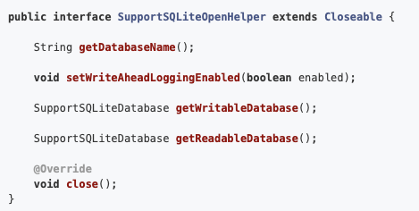
SQLiteOpenHelper 的抽象

Slide 19
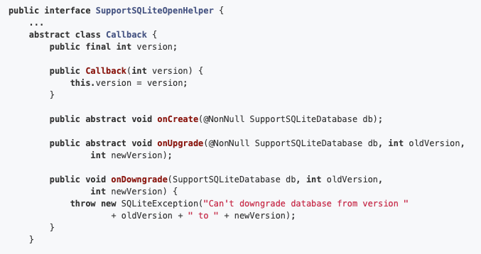
SQLiteOpenHelper 的抽象
这样是数据库的配置阶段和使用阶段分开，更加符合软件设计的“单一职责”，这样可以方便的对这两个阶段独立编写实现类。

Slide 20
Room 工作原理
前面抽象层次其实还未涉及到 Room，因为它只是对于 SQLite 的抽象，理论上讲，我们可以基于前面抽象层次构建出自己的 ORM （Object Relational Mapping 也就是对象关系映射）框架。
Room 基于这个抽象层之上是有必要的：
1. 不直接依赖 SQLite 而是通过这个抽象层达到隔离的作用。
2. 对 SQLite 部分功能进行拆分，使其更符合“单一职责”，例如，SQLiteOpenHelper 拆成配置阶段和使用阶段两个接口进行单独实现，方便把配置阶段通过注解生成模板代码。

Slide 21
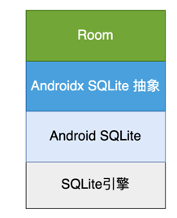
Room 工作原理
Room 和 SQLite 的层级关系：

Slide 22
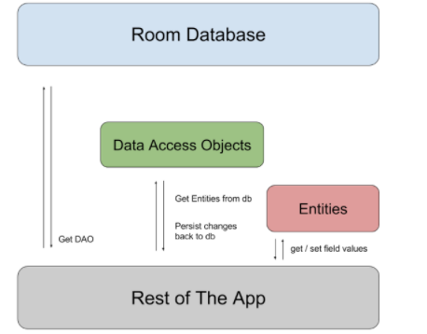
Room 工作原理
Room 包含 3 个主要组件：
1. 数据库：包含数据库持有者，并作为应用已保留的持久关系型数据的底层连接的主要接入点。
2. Entity：表示数据库中的表。
3. DAO：包含用于访问数据库的方法。

Slide 23
数据库升降级
支持LiveData
注解SQL语言检查
...

